Slide 1
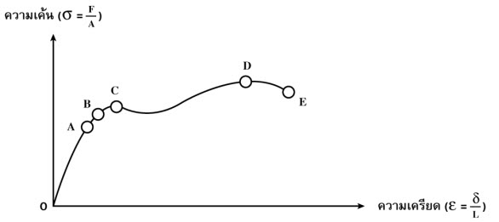
ความสัมพันธ์ระหว่างความเค้นกับความเครียด
ความสัมพันธ์ระหว่างความเค้นกับความเครียดนั้นหาได้จากการทดสอบแรงดึง (Tensile Test) สามารถเขียนกราฟแสดงความสัมพันธ์ระหว่างความเค้นกับความเครียดได้ ดังรูป

Slide 2
ความสัมพันธ์ระหว่างความเค้นกับความเครียด
1. จุด 0 ถึง A กราฟจะเป็นเส้นตรง ซึ่งความเค้นเป็นปฏิภาคโดยตรงกับ ความเครียด
2. จุด A เป็นจุดสุดท้ายที่กราฟจะเป็นเส้นตรง หลังจากจุดนี้ความเค้นจะไม่เป็นปฏิภาคโดยตรงกับความเครียดอีกต่อไป เรียกว่า ขีดจ ากัดสัดส่วน(Proportional Limit)
3. จุด B เป็นจุดสุดท้ายที่วัตถุยืดออกแล้วจะหดกลับยาวเท่าเดิมได้อีก เรียกว่า จุดจ ากัดยืดหยุ่น (Elastic Limit)
4. จุด C เป็นจุดที่ความเครียดของวัตถุเพิ่มขึ้นแต่ความเค้นไม่ เพิ่มขึ้นเลย เรียกว่า จุดคราก(Yield Point)

Slide 3
ความสัมพันธ์ระหว่างความเค้นกับความเครียด
5. จุด C ถึงจุด E เป็นการเปลี่ยนแปลงแบบพลาสติก (Plastic) นั่นคือวัตถุจะยืดออกจากกันอย่างถาวร
6. จุด D คือจุดที่วัตถุได้รับความเค้นมากที่สุด เรียกว่า ความแข็งแรงสูงสุด (Ultimate Strength)
7. จุด D ถึง E การยืดของวัตถุที่เกิดขึ้นอย่างรวดเร็ว ซึ่งจะเกิดเฉพาะบริเวณที่จะเกิดการหักหรือขาดออกจากกันเท่านั้น
8. จุด E เป็นจุดที่วัตถุขาดแยกออกจากกัน เรียกว่า จุดแตกหัก (Rupsture Point)

Slide 4
กฎของฮุค (Hooke’s Law)
จากกราฟรูป ในช่วงจุด 0-A เป็นเส้นตรง โรเบิร์ต ฮุค (Robert Hook) ได้กล่าวไว้ว่าความเค้นจะเป็นปฏิภาคโดยตรงกับความเครียด และจะมีค่าคงที่สำหรับวัตถุชนิดหนึ่งๆ เรียกว่า Young’s Modulus หรือ Modulusof Elasticity (E) ดังนั้น
จะได้ ค่าคงที่ = $\frac{\text{ค}\text{วา}\text{มเค้น}}{\text{ความเครียด}}$
∴ E = $\frac{\text{σ}}{\text{ε}}$
เมื่อ $\text{}$ = $\frac{\text{F}}{\text{A}}$
และ $\text{ε}$ = $\frac{\text{δ}}{\text{L}}$
จะได้ E = $\frac{\text{F}}{\text{A}}$ $\frac{\text{L}}{\text{δ}}$
หรือ $\text{δ}$ = $\frac{\text{F}}{\text{A}} \frac{\text{L}}{\text{E}}$

Slide 5
กฎของฮุค (Hooke’s Law)
เมื่อ E = โมดูลัสของการยืดหยุ่น (GN/$m^{2}$)
F = แรงภายนอกที่กระทำกับวัตถุ (N, MN)
A = พื้นที่หน้าตัดของวัตถุ (${mm}^{2}$/ $m^{2}$)
$\text{δ}$ = ความยาวที่เปลี่ยนไปของวัตถุ ($mm,$ $m$)
L = ความยาวเดิมของวัตถุ ($mm,$ $m$)
ในทำนองเดียวกันความสัมพันธ์ระหว่างความเค้นเฉือนกับความเครียดเฉือนก็สามารถ
เขียนเป็นสมการได้ดังนี้
G = $\frac{\text{τ}}{\text{γ}}$

Slide 6
กฎของฮุค (Hooke’s Law)
เมื่อ G = โมดูลัสของความเฉือน (Modulus of Rigidity) (GN/$m^{2}$)
$\text{τ}$ = ความเค้นเฉือน (N/${mm}^{2}$, MN/ $m^{2}$)
γ = ความเครียดเฉือน
เปอร์เซ็นต์การยืดตัว (Percentage of Elongation)
เปอร์เซ็นต์การยืด = $\frac{\text{ความยาวส}\text{ุ}\text{ดท}\text{้}\text{าย }\text{− }\text{ความยาวเด}\text{ิ}\text{ม}}{\text{ความยาวเด}\text{ิ}\text{ม}} x$ 100
เปอร์เซ็นต์การลดพื้นที่หน้าตัดของวัตถุ (Percentage of Area Reduction)
เปอร์เซ็นต์การยืด = $\frac{\text{พื้นที่หน้าตัดเดิม}\text{−}\text{พื้นที่หน้าตัดส่วนที่ขาด}}{\text{ความยาวเดิม}} x$ 100

Slide 7
การหาค่าความปลอดภัย (Design Factor, N)
ค่าความปลอดภัยในการออกแบบเพื่อน าไปใช้งานที่เหมาะสม ท าให้แน่ใจว่าในการออกแบบนั้นมีความปลอดภัยสูง สามารถหาค่าความปลอดภัยได้จากสมการดังต่อไปนี้
ค่าความปลอดภัย = $\frac{\text{ค}\text{่าควา}มเค้นสูงสุด}{\text{ค}\text{่าความเค้นใช้งาน}}$
N = $\frac{\text{σ}\text{u}}{\text{σ}\text{w}}$
หรือ ค่าความปลอดภัย = $\frac{\text{ค}\text{่าควา}มเค้นคราก}{\text{ค}\text{่าความเค้นใช้งาน}}$
N = $\frac{\text{σ}\text{y}}{\text{σ}\text{w}}$

Slide 8
การหาค่าความปลอดภัย (Design Factor, N)
เมื่อ N = ค่าความปลอดภัย (${N/mm}^{2}, MN/m^{2}$)
$\text{}\text{u}$ = ค่าความเค้นสูงสุด (${N/mm}^{2}, MN/m^{2}$)
$\text{} \text{w}$ = ค่าความเค้นใช้งาน (${N/mm}^{2}, MN/m^{2}$)
$\text{} \text{y}$ = ค่าความเค้นคราก (${N/mm}^{2}, MN/m^{2}$)

Slide 9
ความเค้นและความเครียดที่เกิดขึ้นเนื่องจากอุณหภูมิเปลี่ยนแปลง
วัตถุจะขยายตัวเมื่อถูกความร้อนและจะหดตัวเมื่อเย็นลง และถ้ายึดปลายทั้งสองข้างของแท่งโลหะให้แน่นเมื่ออุณหภูมิเปลี่ยนแปลงแท่งโลหะไม่สามารถยืดหรือหดตัวได้จะท าให้มีความเค้นและความเครียดเกิดขึ้น สามารถหาได้จากสมการดังต่อไปนี้
$\text{δ}$ = LαΔt
แต่ $\text{ε}$ = $\frac{\text{δ}}{\text{L}}$
$\text{ε}$.L = $\text{δ}$
แทนค่า $\text{ε}$.L = LαΔt
$\text{ε}$ = $\frac{\text{LαΔ}\text{t}}{\text{L}}$
จะได้ $\text{ε}$ = αΔt
∴ ความเครียดเนื่องจากอุณหภูมิเปลี่ยนแปลง ($\text{ε}$) = αΔt

Slide 10
ความเค้นและความเครียดที่เกิดขึ้นเนื่องจากอุณหภูมิเปลี่ยนแปลง
จาก E = $\frac{\text{σ}}{\text{ε}}$
$\text{}$ = E$\text{ε}$
จะได้ $\text{}$ = EαΔt
∴ ความเค้นเนื่องจากอุณหภูมิเปลี่ยนแปลง ($\text{}$) = EαΔt

Slide 11
ความเค้นและความเครียดที่เกิดขึ้นเนื่องจากอุณหภูมิเปลี่ยนแปลง
เมื่อ $\text{ε}$ = ความเครียดเนื่องจากอุณหภูมิเปลี่ยนแปลง
$\text{}$ = ความเค้นเนื่องจากอุณหภูมิเปลี่ยนแปลง (${N/mm}^{2}$/ ${MN/m}^{2}$)
$\text{δ}$ = ความยาวที่เปลี่ยนไปของวัตถุเมื่ออุณหภูมิเปลี่ยนไป ($mm$)
L = ความยาวของวัสดุ ($mm$)
E = โมดูลัสของการยืดหยุ่น (GN/ $m^{2}$)
α = ค่าสัมประสิทธิ์การขยายตัวของวัตถุตามเส้น ( / ˚C)
Δt = อุณหภูมิเปลี่ยนไป (˚C)

Slide 12
ความเค้นและความเครียดที่เกิดขึ้นเนื่องจากอุณหภูมิเปลี่ยนแปลง
ตัวอย่างที่1.13 จงหาส่วนที่หดลงของเสาเหล็ก เมื่ออยู่ภายใต้แรงกด 95 กิโลนิวตัน ซึ่งเสาเหล็กมีขนาดเส้นผ่านศูนย์กลาง 20 มิลลิเมตร ยาว 2 เมตร ถ้าให้ค่า E ของเสาเหล็กเท่ากับ 205 จิกะนิวตันต่อตารางเมตร
วิธีทำ จากสูตร $\text{δ}$ = $\frac{F}{A}$ $\frac{I}{E}$
เมื่อ $\text{δ}$ = ?
F = 95,000 N
L = 2,000 $mm$
A = $\frac{πD^{2}}{4}$ = $\frac{π{(20)}^{2}}{4}$ = 314.16 $mm^{2}$
E = 205 x ${10}^{2}$ $N/mm^{2}$
แทนค่า $\text{δ}$ = $\frac{\text{95}\text{,}\text{000}}{\text{3141}\text{.}\text{6}}$ x $\frac{\text{2}\text{,}\text{000}}{\text{205}\text{,}\text{000}}$ $mm$
= 2.95 $mm$
∴ เสาเหล็กจะหดลง = 2.95 $mm$ ตอบ

Slide 13
ความเค้นและความเครียดที่เกิดขึ้นเนื่องจากอุณหภูมิเปลี่ยนแปลง
ตัวอย่างที่1.14 จงหาโมดูลัสของการยืดหยุ่นของท่อนโลหะขนาดเส้นผ่านศูนย์กลาง 50 มิลลิเมตร ยาว 1.5 เมตร เมื่ออยู่ภายใต้แรงดึง 120 กิโลนิวตัน จะยืดออก 0.6 มิลลิเมตร
วิธีทำ จากสูตร $\text{δ}$ = $\frac{F}{A}$ $\frac{I}{E}$ , E = $\frac{F}{A}$ $\frac{\text{L}}{\text{δ}}$
เมื่อ E = ?
F = 120,000 N
L = 1,500 $mm$
A = $\frac{πD^{2}}{4}$ = $\frac{π{(50)}^{2}}{4}$ = 1,963.50 $mm^{2}$
$\text{δ}$ = 0.6 $mm^{2}$
แทนค่า E = $\frac{\text{120}\text{,}\text{000}}{\text{1}\text{,}\text{963}\text{.}\text{5}}$ x $\frac{\text{1}\text{,}\text{500}}{\text{0}\text{.}\text{6}}$ $mm$
= 152,788.39 $N/mm^{2}$
∴ โมดูลัสของการยืดหยุ่น = 152.788 ${GN/m}^{2}$ ตอบ

Slide 14
ความเค้นและความเครียดที่เกิดขึ้นเนื่องจากอุณหภูมิเปลี่ยนแปลง
ตัวอย่างที่1.15 จงหาความเค้นดึง ความเครียดดึง และโมดูลัสของการยืดหยุ่นของท่อนโลหะขนาดเส้นผ่านศูนย์กลาง 45 มิลลิเมตร ยาว 3 เมตร เมื่ออยู่ภายใต้แรงดึง 100 กิโลนิวตัน จะยืดออก 2 มิลลิเมตร
วิธีทำ จากสูตร $\text{}\text{t}$ = $\frac{F}{A}$
เมื่อ $\text{}\text{t}$ = ?
F = 100,000 N0
L = 1,500 $mm$
A = $\frac{πD^{2}}{4}$ = $\frac{π{(45)}^{2}}{4}$ = 1,590.43 $mm^{2}$
แทนค่า E = $\frac{\text{100}\text{,}\text{000}}{\text{1}\text{,}\text{590}\text{.}\text{43}}$ x $\frac{\text{1}\text{,}\text{500}}{\text{0}\text{.}\text{6}}$ $N/mm^{2}$
= 62.88 $N/mm^{2}$
∴ ความเค้นดึงในท่อนโลหะ = 62.88 $N/mm^{2}$ ตอบ

Slide 15
ความเค้นและความเครียดที่เกิดขึ้นเนื่องจากอุณหภูมิเปลี่ยนแปลง
จากสูตร $\text{ε}\text{t}$ = $\frac{\text{δ}}{\text{L}}$
เมื่อ $\text{ε}\text{t}$ = ?
$\text{δ}$ = 2 $mm$
L = 3,000 $mm$
แทนค่า $\text{ε}\text{t}$ = $\frac{\text{2}}{\text{3}\text{,}\text{000}}$ $mm$/ $mm$
= 0.00067
∴ ความเครียดในท่อนโลหะ = 0.00067 ตอบ

Slide 16
ความเค้นและความเครียดที่เกิดขึ้นเนื่องจากอุณหภูมิเปลี่ยนแปลง
จากสูตร $\text{E}$ = $\frac{\text{σ}\text{t}}{\text{ε}\text{t}}$
เมื่อ $\text{E}$ = ?
$\text{}\text{t}$ = 62.88 $N/mm^{2}$
$\text{ε}\text{t}$ = 0.00067
แทนค่า $\text{E}$ = $\frac{\text{62}\text{.}\text{88}}{\text{0}\text{.}\text{00067}}$ $N/mm^{2}$
= 93,850.75 $N/mm^{2}$
∴ โมดูลัสของการยืดหยุ่น = 93.85 K$N/mm^{2}$ ตอบ

Slide 17
ความเค้นและความเครียดที่เกิดขึ้นเนื่องจากอุณหภูมิเปลี่ยนแปลง
ตัวอย่างที่1.16 จงหาส่วนที่ยืดของท่อนโลหะ ซึ่งอยู่ภายใต้แรงดึง 20 กิโลนิวตัน เมื่อท่อนโลหะยาว 5 เมตร ตลอดความยาว 3 เมตร มีพื้นที่หน้าตัด 600 ตารางมิลลิเมตรและตลอดความยาว 2 เมตร มีพื้นที่หน้าตัด 400 ตารางมิลลิเมตร (ดังรูป) ถ้าให้ E เท่ากับ 95 จิกะนิวตันต่อตารางเมตร
วิธีทำ จากสูตร $\text{δ}$ = $\frac{\text{F}}{\text{A}\text{1}} . \frac{\text{L}\text{1} }{E}$ + $\frac{\text{F}}{\text{A}2}$ . $\frac{\text{L}\text{2} }{E}$
เมื่อ $\text{δ}$ = ?
F = 20,000 N
$\text{L}\text{1}$ = 3,000 $mm$
$\text{L}\text{2}$ = 2,000 $mm$
$\text{A}\text{1}$ = 600 $mm^{2}$
$\text{A}\text{2}$ = 400 $mm^{2}$
E = 95 x 10³ N/$mm^{2}$

Slide 18
ความเค้นและความเครียดที่เกิดขึ้นเนื่องจากอุณหภูมิเปลี่ยนแปลง
ตัวอย่างที่1.16 จงหาส่วนที่ยืดของท่อนโลหะ ซึ่งอยู่ภายใต้แรงดึง 20 กิโลนิวตัน เมื่อท่อนโลหะยาว 5 เมตร ตลอดความยาว 3 เมตร มีพื้นที่หน้าตัด 600 ตารางมิลลิเมตรและตลอดความยาว 2 เมตร มีพื้นที่หน้าตัด 400 ตารางมิลลิเมตร (ดังรูป) ถ้าให้ E เท่ากับ 95 จิกะนิวตันต่อตารางเมตร
แทนค่า $\text{δ}$ = ($\frac{\text{20,000}}{\text{600}}$ x $\frac{\text{3}\text{,}\text{000}}{\text{95}\text{,}\text{000}}$) + ($\frac{\text{20,000}}{\text{400}}$ x $\frac{\text{2,000}}{\text{95,000}}$)
= 1.052 + 1.052 $mm$
∴ ท่อนโลหะยืดออก = 2.104 $mm$ ตอบ

Slide 19
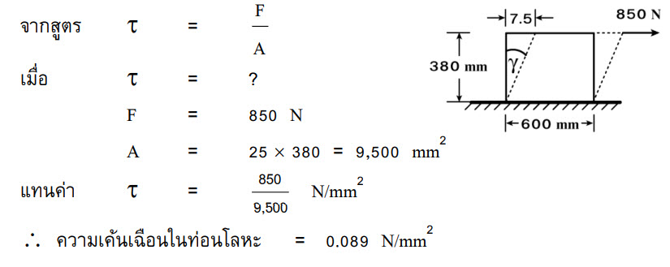
ความเค้นและความเครียดที่เกิดขึ้นเนื่องจากอุณหภูมิเปลี่ยนแปลง
ตัวอย่างที่1.17 จงหาโมดูลัสของความเฉือนของท่อนโลหะยาว 600 มิลลิเมตร กว้าง 25 มิลลิเมตรและมีความสูง 380 มิลลิเมตร (ดังรูป) มีแรงมากระท าที่ผิวบน 850 นิวตัน ทำให้ผิวบนของท่อนโลหะเฉไป 7.5 มิลลิเมตร

Slide 20
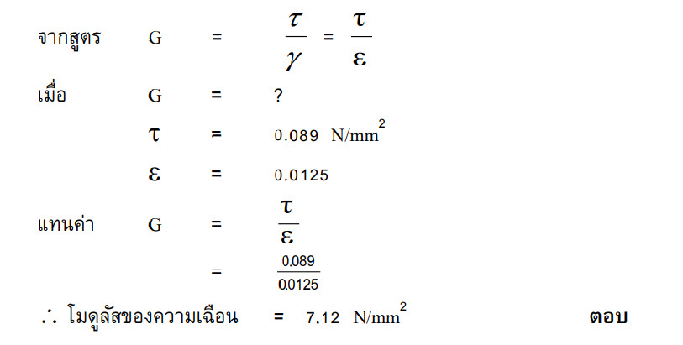
ความเค้นและความเครียดที่เกิดขึ้นเนื่องจากอุณหภูมิเปลี่ยนแปลง
ตัวอย่างที่1.17 จงหาโมดูลัสของความเฉือนของท่อนโลหะยาว 600 มิลลิเมตร กว้าง 25 มิลลิเมตรและมีความสูง 380 มิลลิเมตร (ดังรูป) มีแรงมากระท าที่ผิวบน 850 นิวตัน ทำให้ผิวบนของท่อนโลหะเฉไป 7.5 มิลลิเมตร

Slide 21
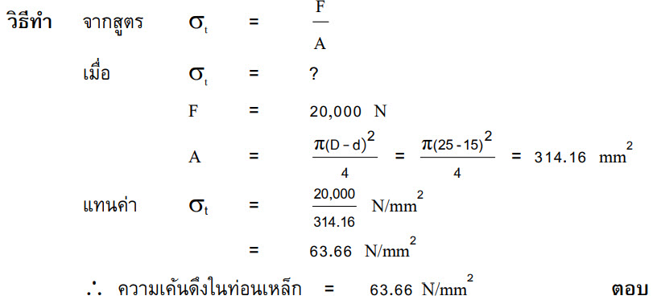
ความเค้นและความเครียดที่เกิดขึ้นเนื่องจากอุณหภูมิเปลี่ยนแปลง
ตัวอย่างที่1.18 จงหาความเค้นที่เกิดขึ้น ส่วนที่ยืดออก และค่าความปลอดภัยของท่อนเหล็กกลมกลวง มีขนาดเส้นผ่านศูนย์กลางภายนอก 25 มิลลิเมตร และเส้นผ่านศูนย์กลางภายใน 15 มิลลิเมตร ท่อนเหล็กยาว 5 เมตร อยู่ภายใต้แรงดึง 20 กิโลนิวตัน กำหนดให้ค่า E เท่ากับ 205 จิกะนิวตันต่อตารางเมตร และความเค้นเฉือนสูงสุดเท่ากับ 380 นิวตันต่อตารางมิลลิเมตร

Slide 22
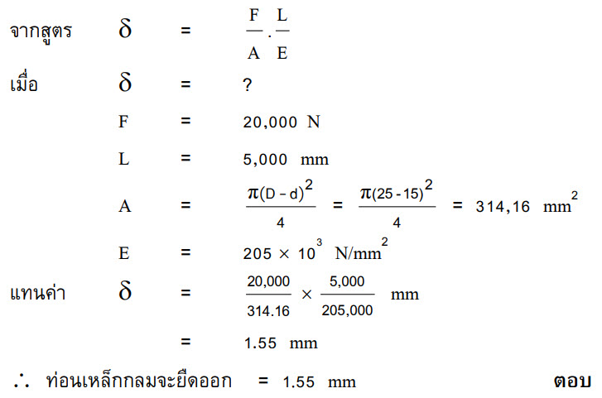
ความเค้นและความเครียดที่เกิดขึ้นเนื่องจากอุณหภูมิเปลี่ยนแปลง
ตัวอย่างที่1.18 จงหาความเค้นที่เกิดขึ้น ส่วนที่ยืดออก และค่าความปลอดภัยของท่อนเหล็กกลมกลวง มีขนาดเส้นผ่านศูนย์กลางภายนอก 25 มิลลิเมตร และเส้นผ่านศูนย์กลางภายใน 15 มิลลิเมตร ท่อนเหล็กยาว 5 เมตร อยู่ภายใต้แรงดึง 20 กิโลนิวตัน กำหนดให้ค่า E เท่ากับ 205 จิกะนิวตันต่อตารางเมตร และความเค้นเฉือนสูงสุดเท่ากับ 380 นิวตันต่อตารางมิลลิเมตร

Slide 23
ความเค้นและความเครียดที่เกิดขึ้นเนื่องจากอุณหภูมิเปลี่ยนแปลง
ตัวอย่างที่1.18 จงหาความเค้นที่เกิดขึ้น ส่วนที่ยืดออก และค่าความปลอดภัยของท่อนเหล็กกลมกลวง มีขนาดเส้นผ่านศูนย์กลางภายนอก 25 มิลลิเมตร และเส้นผ่านศูนย์กลางภายใน 15 มิลลิเมตร ท่อนเหล็กยาว 5 เมตร อยู่ภายใต้แรงดึง 20 กิโลนิวตัน กำหนดให้ค่า E เท่ากับ 205 จิกะนิวตันต่อตารางเมตร และความเค้นเฉือนสูงสุดเท่ากับ 380 นิวตันต่อตารางมิลลิเมตร

Slide 24
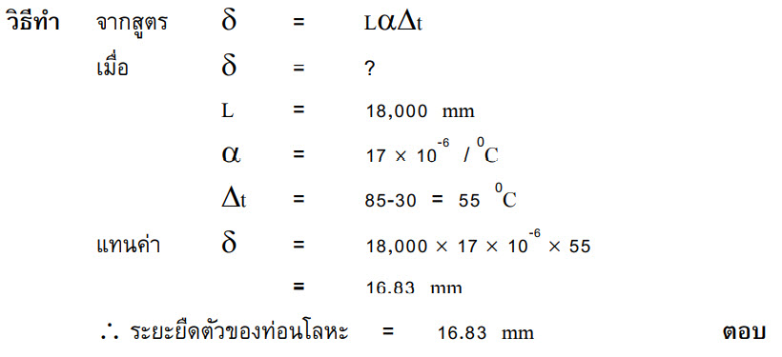
ความเค้นและความเครียดที่เกิดขึ้นเนื่องจากอุณหภูมิเปลี่ยนแปลง
ตัวอย่างที่1.19 จงหาระยะการยืดตัวของท่อนทองแดง ยาว 18 เมตร ที่อุณหภูมิ30 องศาเซลเซียส เมื่ออุณหภูมิเปลี่ยนไปเป็น 85 องศาเซลเซียส หาความเค้นและความเครียด ที่เกิดขึ้นเมื่อท่อนทองแดงยืดตัวไม่ได้อีก ถ้าให้ α เท่ากับ 17 x 10³ องศาเซลเซียสและ E เท่ากับ 131 จิกะนิวตันต่อตารางเมตร

Slide 25
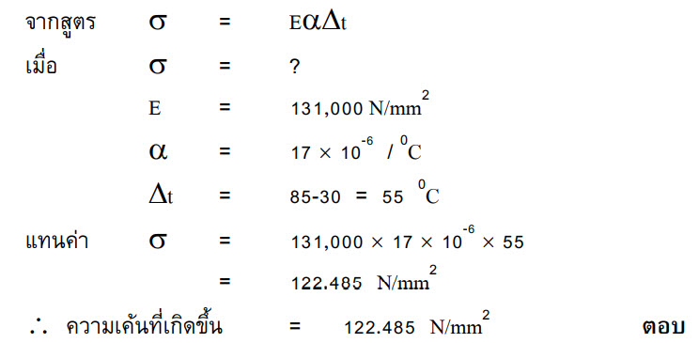
ความเค้นและความเครียดที่เกิดขึ้นเนื่องจากอุณหภูมิเปลี่ยนแปลง
ตัวอย่างที่1.19 จงหาระยะการยืดตัวของท่อนทองแดง ยาว 18 เมตร ที่อุณหภูมิ30 องศาเซลเซียส เมื่ออุณหภูมิเปลี่ยนไปเป็น 85 องศาเซลเซียส หาความเค้นและความเครียด ที่เกิดขึ้นเมื่อท่อนทองแดงยืดตัวไม่ได้อีก ถ้าให้ α เท่ากับ 17 x 10³ องศาเซลเซียสและ E เท่ากับ 131 จิกะนิวตันต่อตารางเมตร

Slide 26
ความเค้นและความเครียดที่เกิดขึ้นเนื่องจากอุณหภูมิเปลี่ยนแปลง
ตัวอย่างที่1.19 จงหาระยะการยืดตัวของท่อนทองแดง ยาว 18 เมตร ที่อุณหภูมิ30 องศาเซลเซียส เมื่ออุณหภูมิเปลี่ยนไปเป็น 85 องศาเซลเซียส หาความเค้นและความเครียด ที่เกิดขึ้นเมื่อท่อนทองแดงยืดตัวไม่ได้อีก ถ้าให้ α เท่ากับ 17 x 10³ องศาเซลเซียสและ E เท่ากับ 131 จิกะนิวตันต่อตารางเมตร

Slide 27
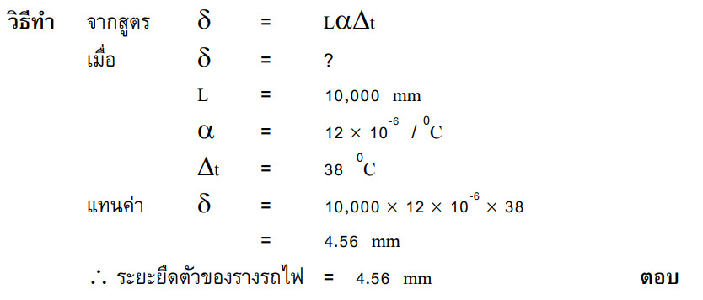
ความเค้นและความเครียดที่เกิดขึ้นเนื่องจากอุณหภูมิเปลี่ยนแปลง
ตัวอย่างที่1.20 จงคำนวณหาระยะยืดตัวของเหล็กรางรถไฟยาว 10 เมตร ถ้าให้ความเค้นที่เกิดขึ้นในรางรถไฟห้ามเกิน 50 นิวตันต่อตารางมิลลิเมตร เมื่ออุณหภูมิเพิ่มขึ้น38 องศาเซลเซียส และหาระยะห่างระหว่างปลายของรางรถไฟ ถ้าให้ค่า E เท่ากับ 205 จิกะนิวตันต่อตารางเมตร และ α 12 x 10⁻³ /องศาเซลเซียส

Slide 28
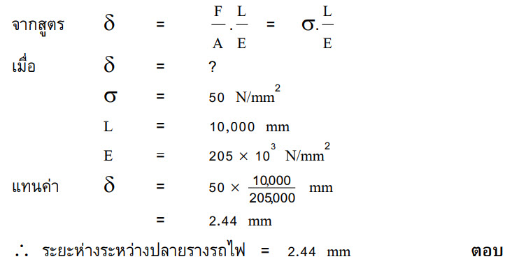
ความเค้นและความเครียดที่เกิดขึ้นเนื่องจากอุณหภูมิเปลี่ยนแปลง
ตัวอย่างที่1.20 จงคำนวณหาระยะยืดตัวของเหล็กรางรถไฟยาว 10 เมตร ถ้าให้ความเค้นที่เกิดขึ้นในรางรถไฟห้ามเกิน 50 นิวตันต่อตารางมิลลิเมตร เมื่ออุณหภูมิเพิ่มขึ้น38 องศาเซลเซียส และหาระยะห่างระหว่างปลายของรางรถไฟ ถ้าให้ค่า E เท่ากับ 205 จิกะนิวตันต่อตารางเมตร และ α 12 x 10⁻³ /องศาเซลเซียส

